Slide 1
Цветовые пространства

Slide 2
Общие сведения
Цветовые пространства соответствуют различным системам представления информации о цвете.
Так как в соответствии с моделью зрения человека мы имеем 3 вида рецепторов, отвечающих за цветное зрение, то и для кодирования информации о цвете разумно использовать трёхмерное цветовое пространство.
Переход от одного цветового пространства к другому можно представить себе как изменение базиса системы координат: значения меняются, но информация остаётся.

Slide 3
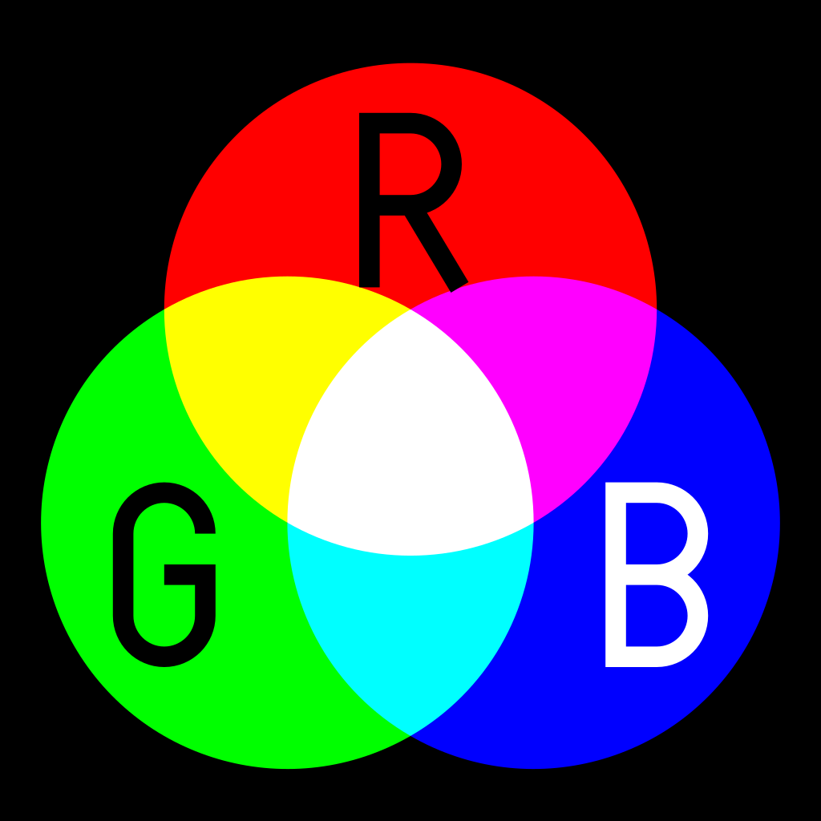
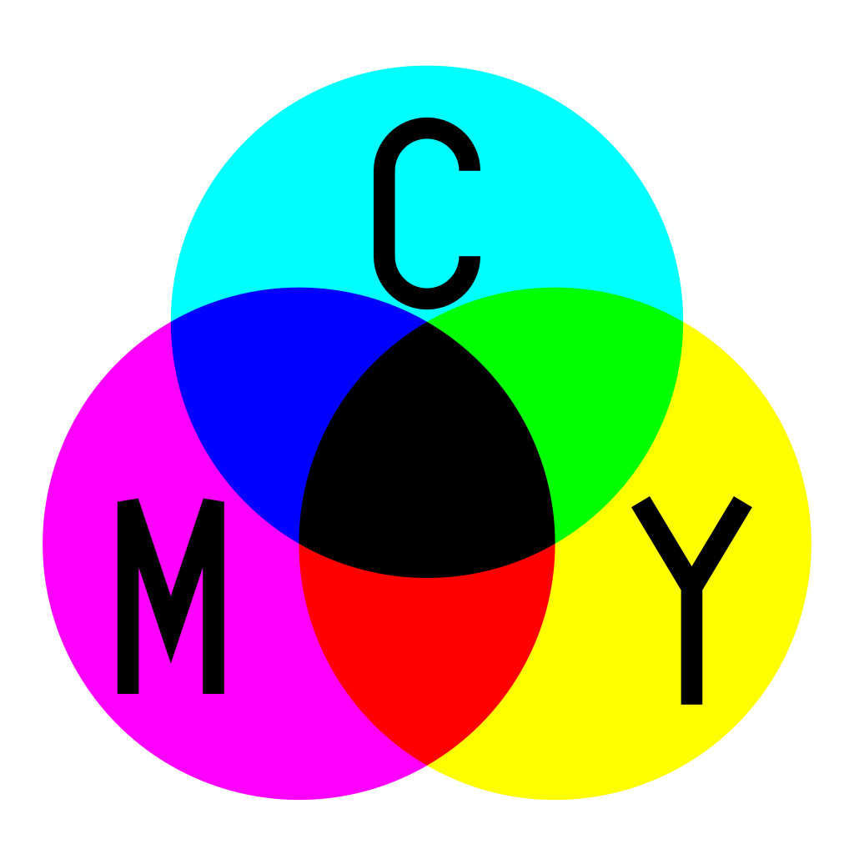
Аддитивные и субтрактивные пространства
Цветовые пространства бывают аддитивные (например, RGB) и субтрактивные (например, CMY).
В аддитивных пространствах 0 соответствует чёрному цвету, а 100% всех компонент – белому. Это отражает работу источников света, например, отображение информации на мониторе.
В субтрактивных наоборот: отсутствие компонент – это белый, а полное присутствие – чёрный. Это соответствует смешению красок на бумаге.

Slide 4
Пространство RGB
Пространство RGB – это самое широко используемое цветовое пространство. Его компоненты примерно соответствуют трём видам наших цветовых рецепторов: L, M, S.
R (Red) – красный G (Green) – зелёный B (Blue) – синий
Типичный диапазон значений: 0..255 для каждой компоненты, но возможны и другие значения, например, 0..1023 для 10-битных данных.

Slide 5
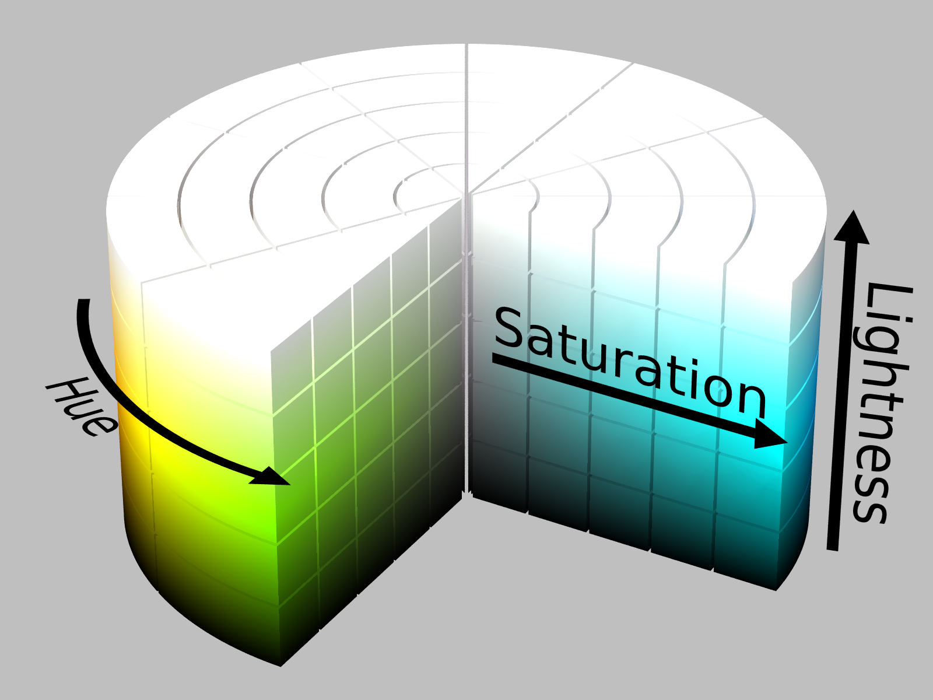
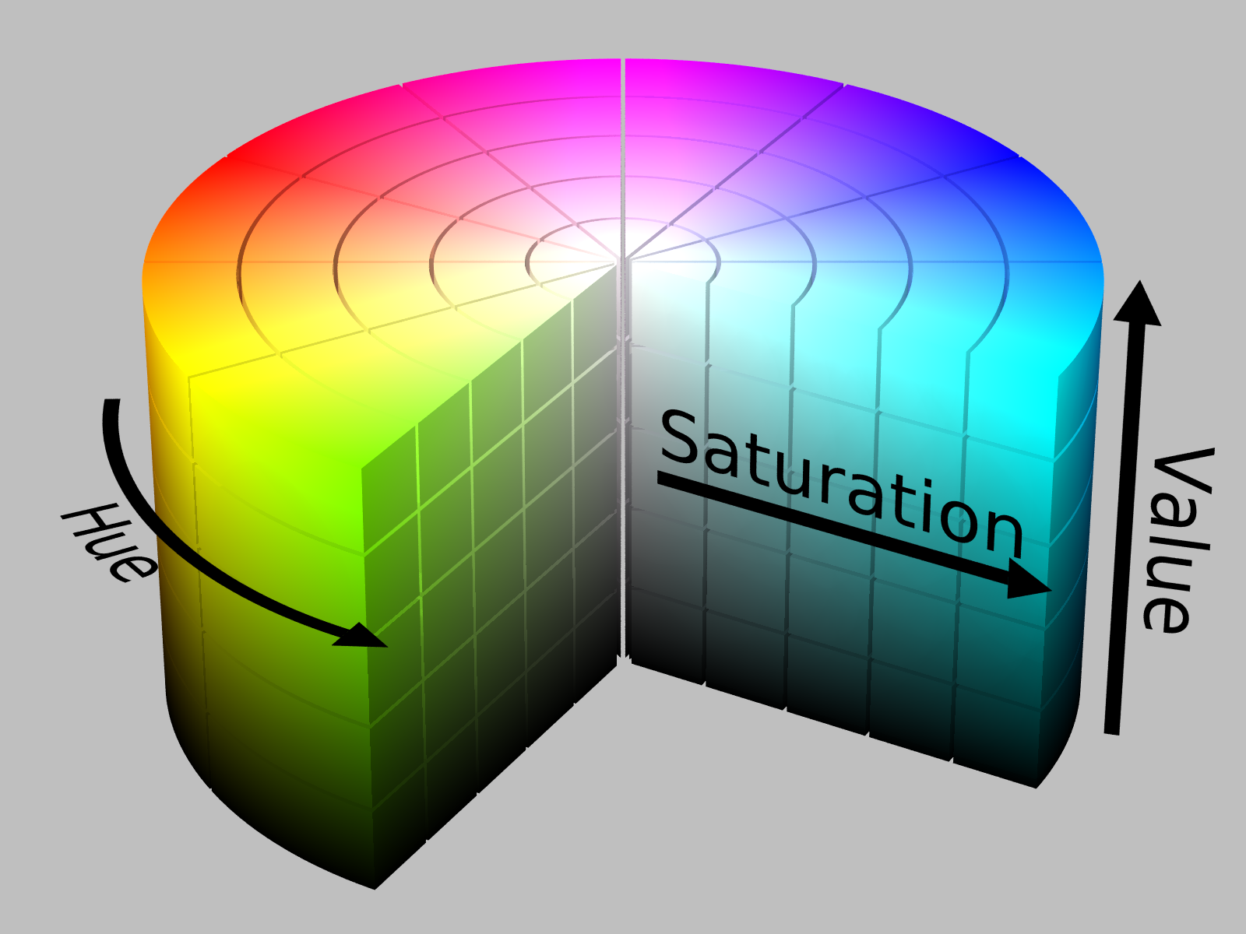
Пространства HSL и HSV
Пространства HSL (другие названия: HLS, HSI) и HSV (другое название: HSB) широко используются в интерфейсах выбора цвета. Предназначены для “интуитивно понятного” изменения таких характеристик цвета как: оттенок, насыщенность, яркость.
H (Hue) – оттенок: диапазон 0..360°, 0..100 или 0..1 S (Saturation) – насыщенность: 0..100 или 0..1 L/I (Lightness/Intensity) – “светлота”: 0..100 или 0..1 V/B (Value/Brightness) – “яркость”: 0..100 или 0..1

Slide 6
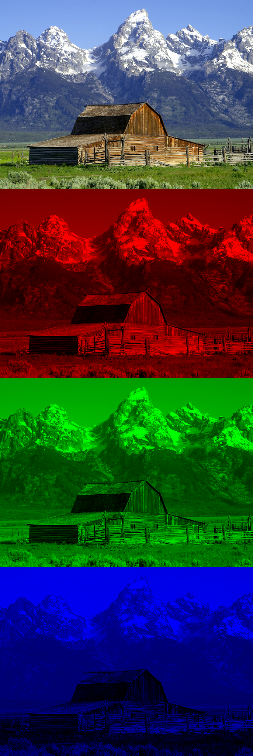
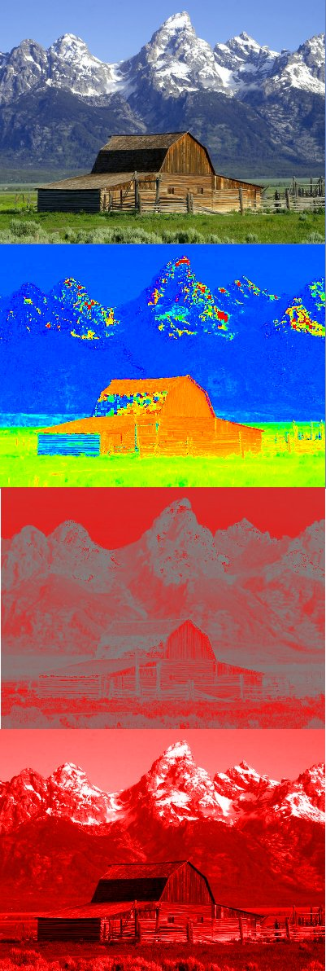
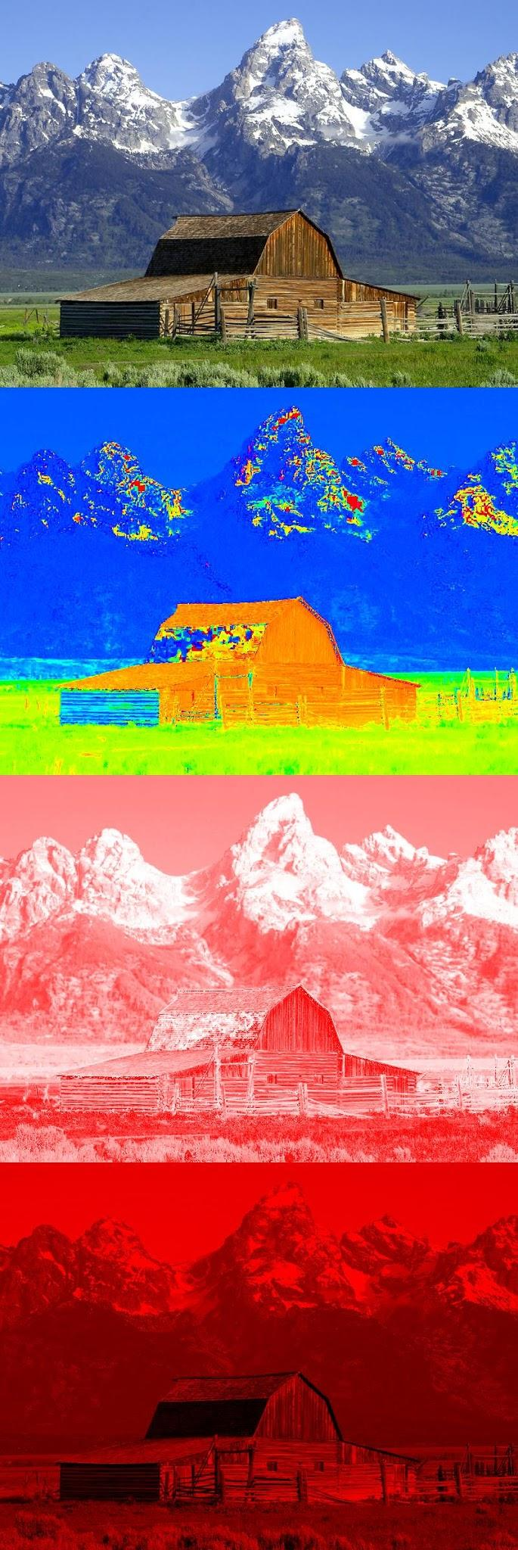
Разложение на компоненты RGB, HSL, HSV
R G B
H S L
H S V

Slide 7
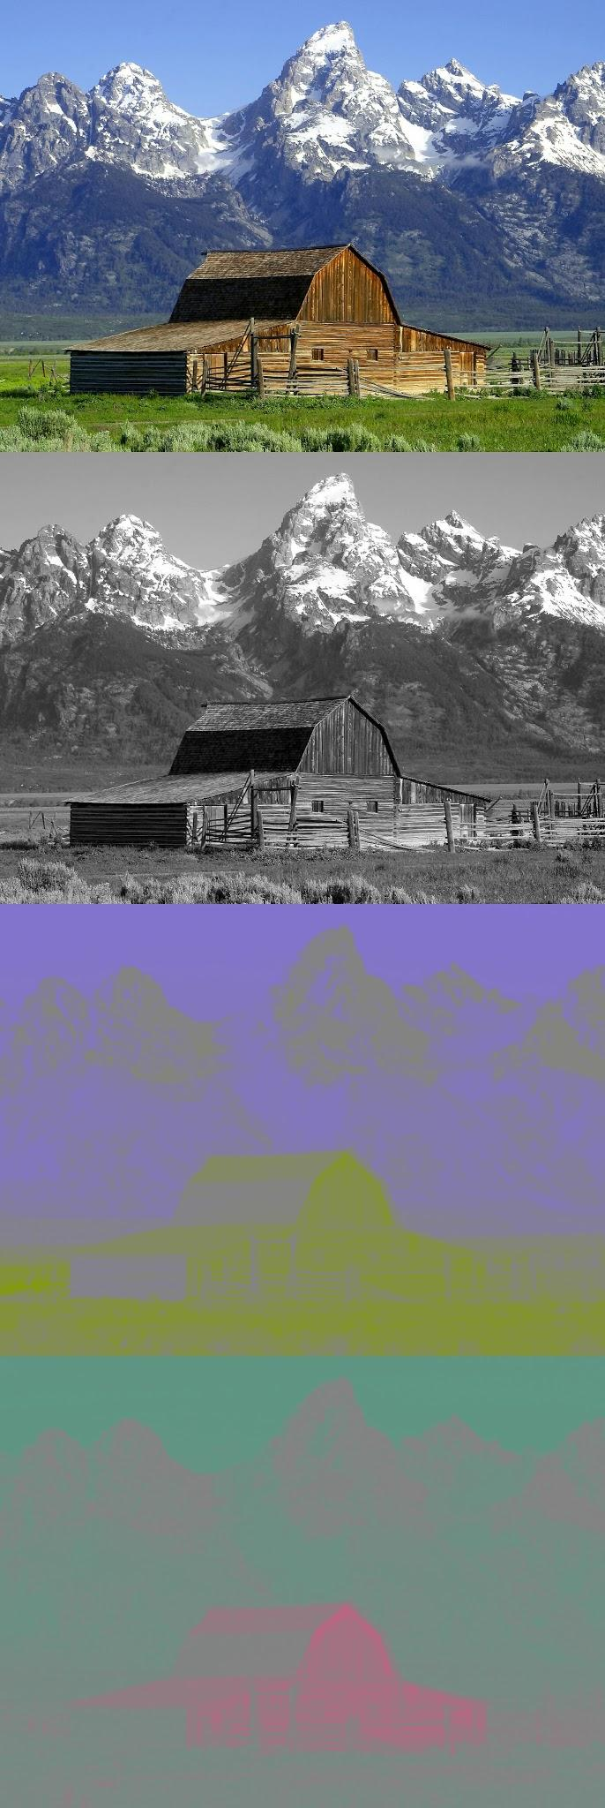
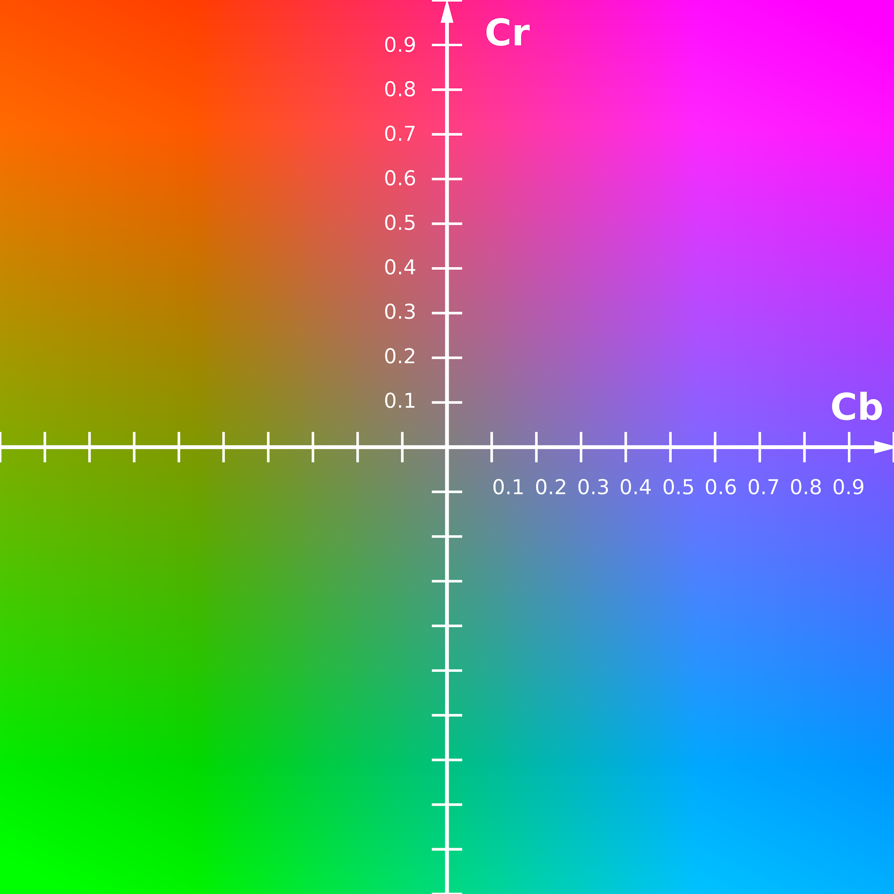
Пространство YUV / YCbCr
Пространство YUV (другое название: YCbCr) крайне широко используется для обработки и хранения графической и видео информации. Отдельные компоненты примерно соответствуют разложению нашей зрительной системой информации о цвете на яркость и две цветоразницы.
Y – яркость U/Cb – цветоразность “хроматический синий” V/Cr – цветоразность “хроматический красный”

Slide 8
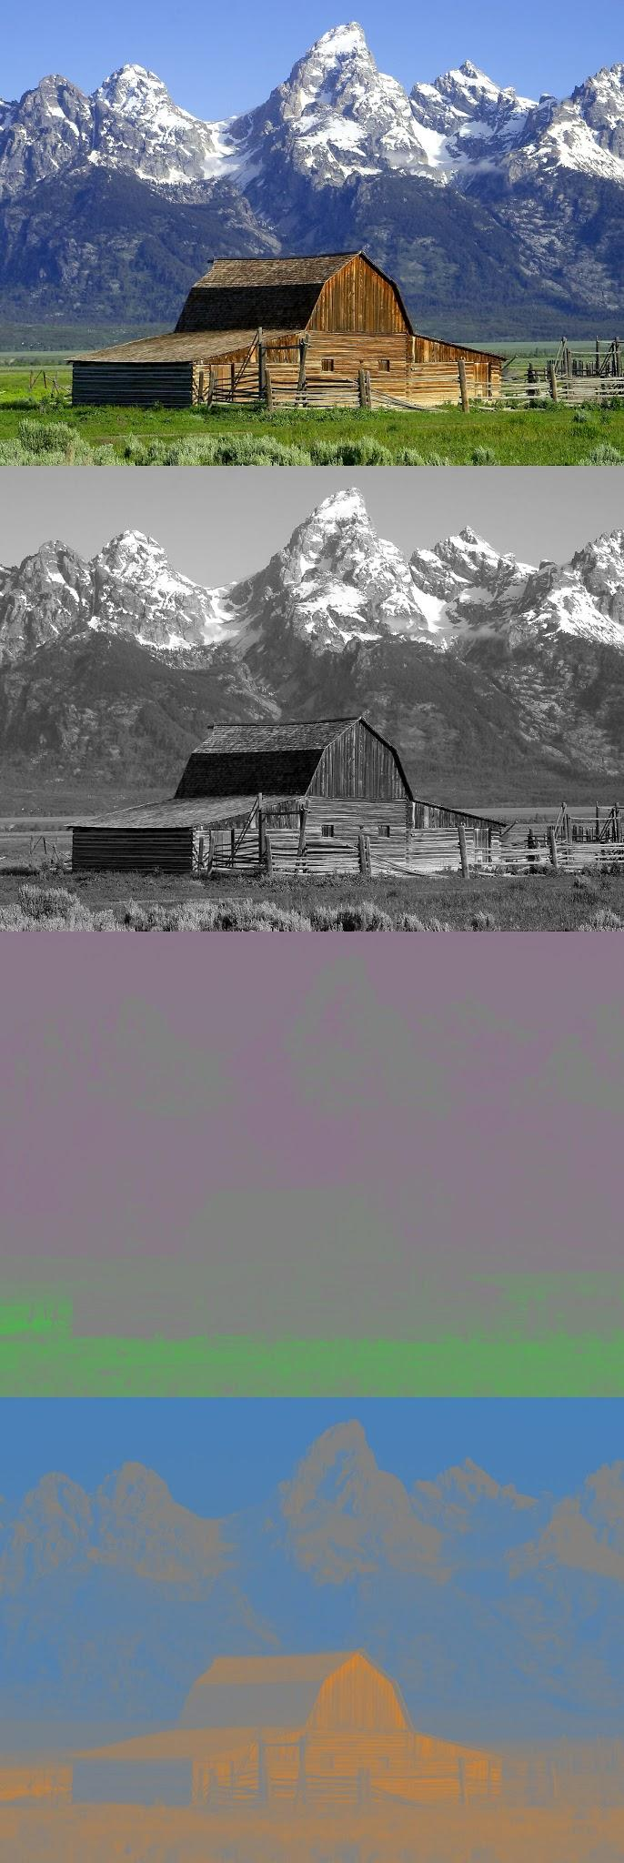
Пространство YCgCo
Пространство YCgCo – недавно разработанная альтернатива YCbCr. Те же принципы, но более простое преобразование в/из RGB.
Y – яркость Cg – цветоразность “хроматический зелёный” Co – цветоразность “хроматический оранжевый”

Slide 9
Пространство YUV / YCbCr: диапазоны значений
В пространстве YUV традиционно существует два диапазона значений. Для 8-битных данных:
PC уровни
Y: 0..255
U: 0..255
V: 0..255
TV уровни
Y: 16..235
U: 16..240
V: 16..240
При этом значения U и V – числа со знаком, закодированные в форме со смещением +128.

Slide 10
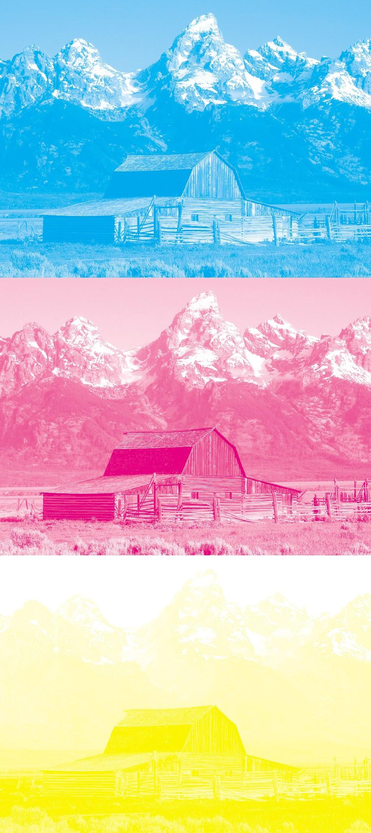
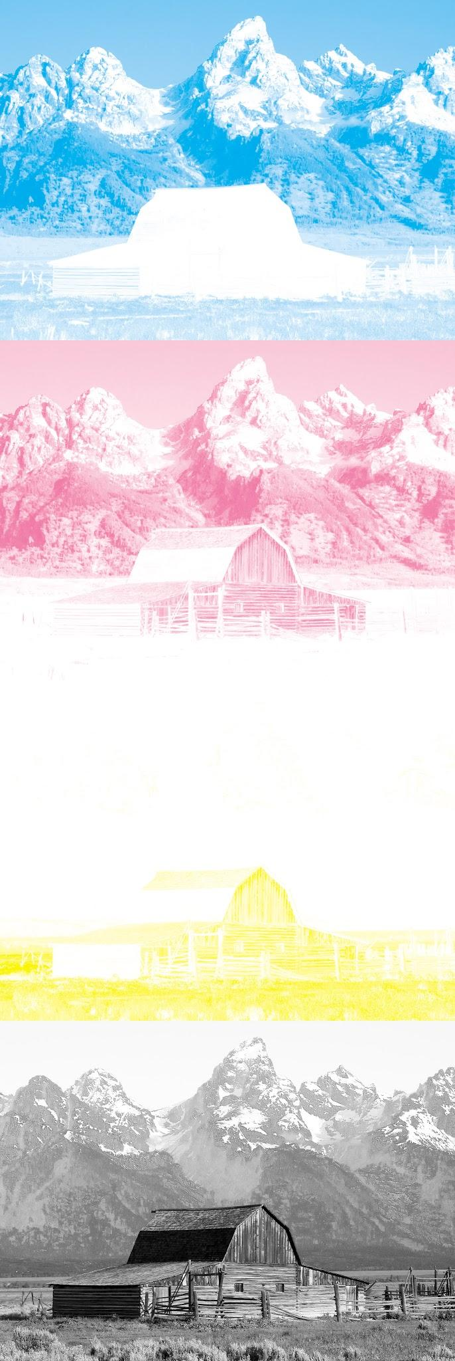
Пространства CMY и CMYK
Пространства CMY и CMYK соответствуют устройству цветных принтеров. CMYK для улучшения эффективности использования красок добавляет компонент, соответствующий чёрной краске: без него получение широко востребованного чёрного требует смешивания всех трёх красок.
С (Cyan) – голубой M (Magenta) – пурпурный Y(Yellow) – жёлтый K (blacK) – чёрный

